Slide 1
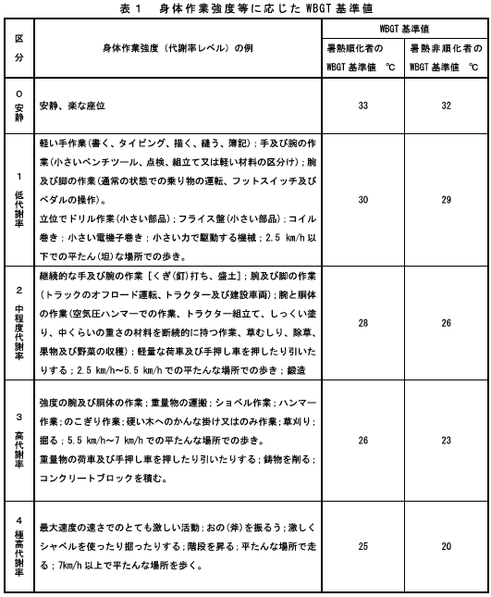
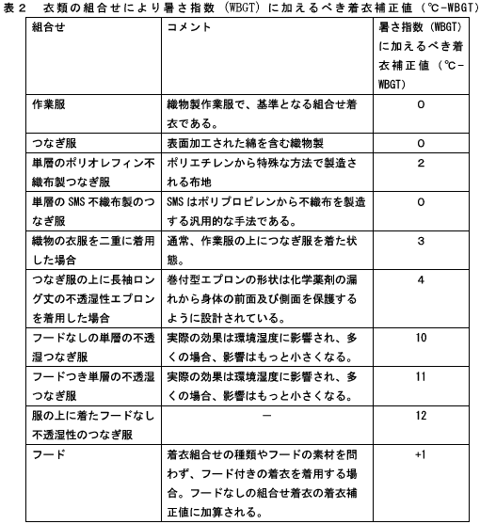
熱中症対策としての休憩時間
会社名
現場名
令和 年 月 日 午前・午後 時 分
暑さが急激に変化した際には、その都度下記計算を書き直して休憩すべき時間を確認しましょう！
計測値
基準値(表1)
（WBGT値）
補正値(表２)
熱順化した作業者において、WBGT基準値から
１℃程度超過しているときには1時間当たり15分以上休憩
２℃程度超過しているときには1時間当たり30分以上休憩
３℃程度超過しているときには1時間当たり45分以上休憩
それ以上超過しているときには作業中止
が望ましい。
熱順化していない作業者においては、上記よりもより長い時間の休憩等が望ましい。
差が大きい場合には、
服装（ファン付き作業服など）や設備対策（簡易な屋根の設置など）で、超過幅の縮小を考えましょう。
１時間当たり
分以上休憩する
この資料の考え方は「STOP!熱中症クールワークキャンペーン実施要綱」内にあります。

